Slide 1
ענפי המסחר והשירותים בישראל
שולחן עגול מכון אהרון
פרופ' אבי שמחון
המועצה הלאומית לכלכלה
ינואר 2019

Slide 2
בעיית הנתונים
מדדי מחירים בענפי השירותים
  העדר נתונים היסטוריים
  ענפים בודדים בלבד (לא כולל מסחר)
  רק תפוקות – אין תשומות / ערך מוסף; הון
העדר השוואה בינלאומית ברמה ענפית – PPP
המשמעות: נתוני הפריון הנמוך עשויה לשקף הבדלי מחירים, לרבות התייעלות
Notes:
בהשוואות בינלאומיות - כשלוקחים בחשבון תעשיית ייצור בלבד - אכן, ביח"ס לתמ"ג, היקף התעשייה בישראל הוא נמוך יחסית.

Slide 3
מבט-על על ענפי השירותים
מקור: OECD

Slide 4
ענף המסחר
מקור: OECD

Slide 5
ענף הפיננסים
מקור: OECD

Slide 6
השערות למקורות פער הפריון
תשומות יקרות
תפוקות נמוכות
רגולציה
יוקר תשומות
מכסים ומיסוי
הון וטכנולוגיה
מיומנות עובדים ומנהלים
גודל הפירמות (חסרונות לקוטן)

Slide 7
פירמות קטנות
Value added by enterprise size, main sectors
Percentage of total value added, 2014, or latest available year
מקור: OECD

Slide 8
פירמות קטנות
Value added by enterprise size, main sectors
Percentage of total value added, 2014, or latest available year
מקור: OECD
Notes:
בענפי השירותים:
מקום 10/31 מהסוף בפירמות מעל 250
מקום 7/31 מעל 50

Slide 9
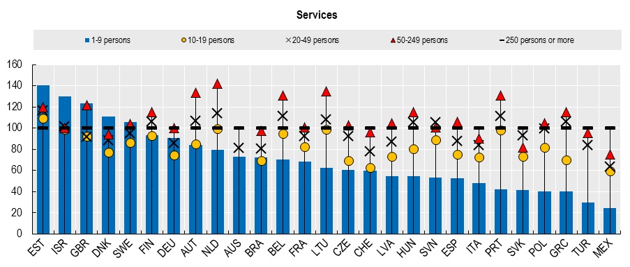
...וגם העדר יתרונות לגודל
Labour productivity by enterprise size, manufacturing and services
Value added per person employed, index 250+=100, 2014, or latest available year

Slide 10
גורמים נוספים
מיומנויות
ניהול
הון וטכנולוגיה
יוקר פעילות
פתיחות לסחר ולהשקעות

Slide 11
תודה

Slide 12
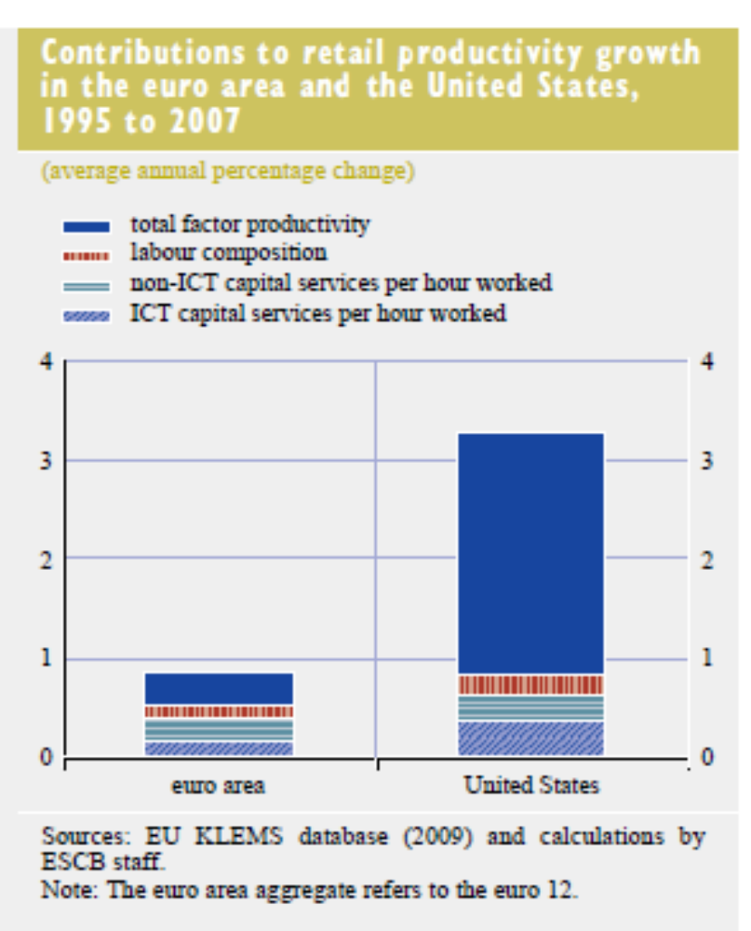
תפקיד ההון באמת כל כך חשוב בענפי השירותים?

Slide 13
פער ההוצאה על תשומות בענף המסחר,
ישראל מול ה-OECD
הפער בין ישראל ל-OECD בשיעור ההוצאה על תשומות כ-% מהתפוקה בענף המסחר, לפי מקור התשומה, 2011
מקור: OECD, עיבוד: המועצה הלאומית לכלכלה

Slide 14
רגולציה
PMR Index for Retail Sector, 2013
Outlier:
Licenses or permits needed to engage in commercial activity
Specific regulation of large outlet
Protection of existing firms
Regulation of shop opening hours
Price controls

Slide 15
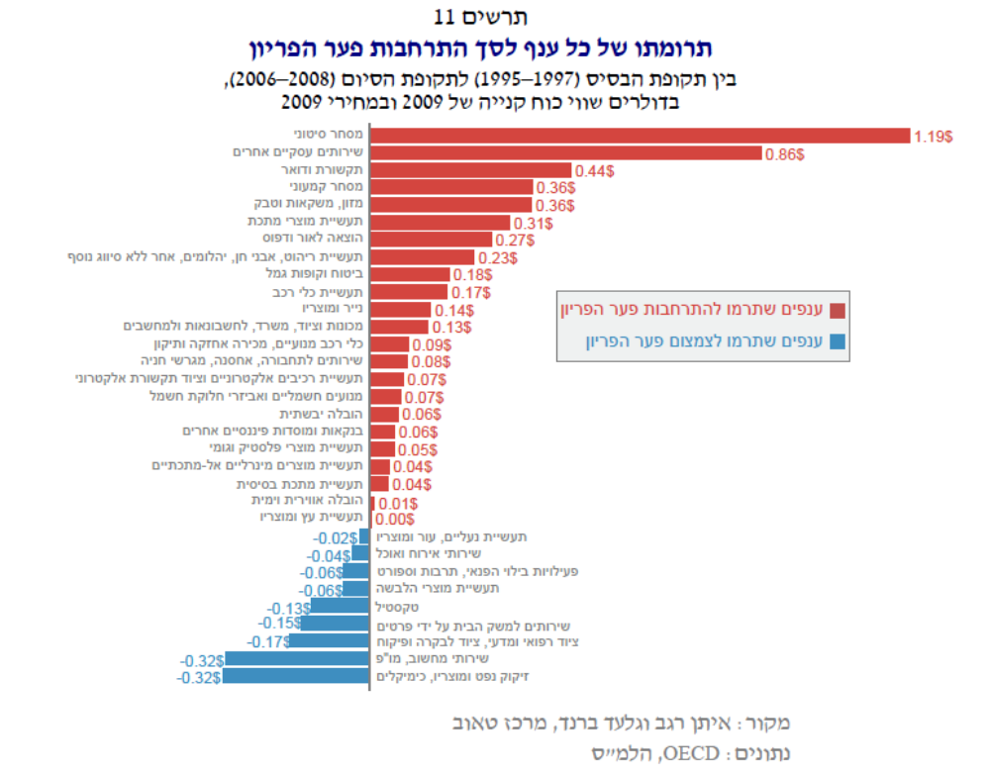
.... ומסביר חלק גדול מהתרחבות פער הפריון של ישראל מול העולם
Notes:
ענף השירותים העסקיים האחרים מאגד בתוכו שלושה ענפי משנה, 19 אשר שונים זה
מזה באופן מהותי:
א. גיוס עובדים ואספקת שירותי כוח אדם )להלן: גיוס עובדים( )ענף 74 ( כלל –
כ- 93,000 עובדים ב- 2010 .
ב. פעילויות שמירה, אבטחה וניקיון )להלן: שמירה( )ענף 75 ( כלל כ – - 118,000
עובדים ב- 2010 .
ג. פעילות עסקיות אחרות )להלן: עסקי( )ענף 76 ( כלל כ – - 207,000 עובדים ב-
2010 .

Slide 16
המדיניות בישראל
חוק המו"פ (הרשות לחדשנות) מכוונים ל:
  תעשיה (כולל הייטק)
  פיתוח טכנולוגיות ולא הטמעה [יוצא דופן חדש – תעשיות מסורתיות]
  עידוד יצוא
חלק מכלי הסיוע האחרים רלוונטים, אך אינם ממוקדים בענף המסחר
  עסקים קטנים ובינוניים – מעו"ף וקרנות
    אין כל מענה לפירמות מסחר גדולות
    מודל חדש להטמעת חדשנות בתעשיה בלבד
  מרכז ההשקעות
עידוד FDI כיום אינו מוכוון ענפי המסחר והשרותים

Slide 17
המדיניות בעולם
התפיסה הרווחת: מעורבות ממשלתית במסחר צריכה להסתכם ביצירת סביבה עסקית נוחה ותמיכה באמון צרכנים
דוגמא יחידה לתמיכה ישירה: אנגליה
אסטרטגיה לסקטור המסחר (2013)
  חיזוק התחרותיות בשווקים זרים
  עידוד הטמעת פלטפורמות מסחר אלקטרוני
  הכשרה מקצועית לענף המסחר במקצועות עתירי ידע
  הקלת רגולציה, בעיקר בשלטון המקומי

Slide 18
המלצות לדיון
1. בניית חבילת שדרוג עסקית בתחום המסחר שתכלול:
  ייעוץ ניהולי מתמשך, כולל Benchmarks
  הטמעת טכנולוגיות ושיטות ניהול, Scaling
  הכשרה מקצועית רלוונטית לעובדים קיימים (?)
  סבסוד השקעה (?)
  סוגיה פתוחה: האחריות הארגונית בתוך משרד הכלכלה
2. עידוד FDI איכותי ונוכחות זרה בענף המסחר
3. הקלות רגולציה
4. המשך מתווה העלאת שכר מינימום וצמצום העובדים הזרים הבלתי מיומנים

Slide 19
המלצות לדיון
5. ניצול הסכם הסחר עם סין להפחתה ופישוט מכסים
6. פניה להגבלים העסקיים לקבלת ייעוץ בנושא ריכוזיות בשטחי מסחר

Slide 20
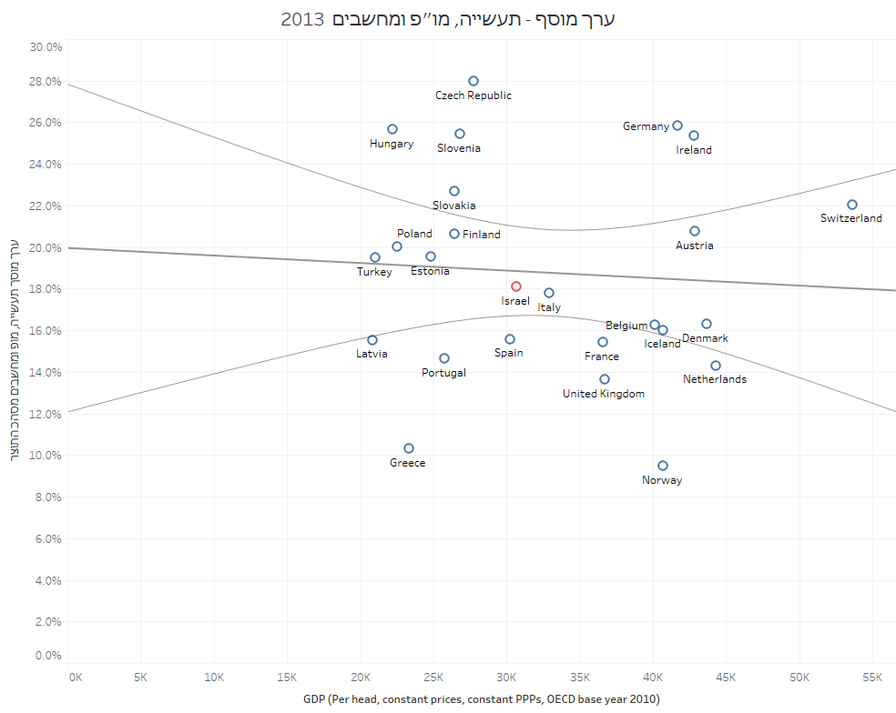
ערך מוסף בהשוואה בינלאומית – תעשיה כולל שרותי הייטק
Notes:
עם זאת, כאשר לוקחים בחשבון תעשייה במובנה הרחב יותר, כולל שרותי הייטק, המצב בישראל נורמלי לחלוטין

Slide 21
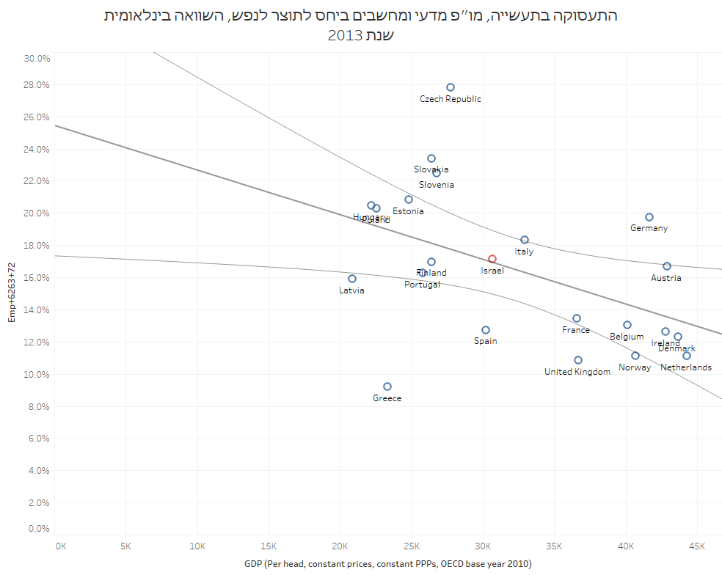
תעסוקה בהשוואה בינלאומית – תעשיה כולל שרותי הייטק
Notes:
הדבר נכון גם לעורך המוסף וגם לתעסוקה

Slide 23
חולשה יחסית חריגה של ענף המסחר בהשוואה בינלאומית
מקור: OECD, עיבוד: המועצה הלאומית לכלכלה
Notes:
נראה שיש הטיה של כל הנתונים כלפי מעלה

Slide 24
חולשה יחסית חריגה של ענף המסחר בהשוואה בינלאומית
Q7.1.1_C | Is registration in a commercial register required to establish a new retail outlet? - For selling clothing | Registration and licensing | always required
Q7.1.1_F | Is registration in a commercial register required to establish a new retail outlet? - For selling food | Registration and licensing | always required
Q7.1.10 | Are there products that can only be sold in outlets operating under a local or national legal monopoly (franchise)? | Protection of existing firms | yes
Q7.1.11 | Are the retail prices of certain products subject to price controls? | Price controls | yes
Q7.1.12 | Are there any special regulations prohibiting or restricting sales below costs beyond a prohibition of predatory pricing? | Promotions / Discounts | no
Q7.1.13 | Are sales promotions restricted to appear within a particular period of the year? | Promotions / Discounts | no
Q7.1.14 | Are there maximum limit values on discounts? | Promotions / Discounts | no
Q7.1.6 | If licenses or permits are needed to engage in commercial activity for any type of product, are they product-specific (e.g. food/non-food)? | Registration and licensing | yes
Q7.1.7 | If licenses or permits are needed to engage in commercial activity for any type of product, are they related to a certain type of activity (e.g. different licenses are needed to open a gas station or to open a drugstore)? | Registration and licensing | yes
Q7.1.8 | If compliance with regulation especially designed for large outlets is required for any type of product, what is the threshold surface limit for these laws or regulations to apply (in m2)? | Special regulation of large outlets | between 500m2 and 999m2
Q7.1.9 | Are professional bodies or representatives of trade and commercial interests involved in licensing decisions (licenses for engaging in commercial activity or for outlet siting) or decisions about regulation specific to large outlets? | Protection of existing firms | yes
Q7.2.1 | Are shop opening hours regulated? | Regulation of shop opening hours | yes
Q7.2.2 | At which level of government are regulations set? | Regulation of shop opening hours | local
Q7.2.5_J1 | Do regulations specify the maximum number of Sundays or holidays that outlets can be open per month or per year? - Jurisdiction 1 | Regulation of shop opening hours | no
Q7.2.5a_J1 | If regulations specify the maximum number of Sundays or holidays that outlets can be open per month, please specify the maximum number of days per month. - Jurisdiction 1 | Regulation of shop opening hours | not applicable
Q7.2.5b_J1 | If regulations specify the maximum number of Sundays or holidays that outlets can be open per year, please specify the maximum number of days per year. - Jurisdiction 1 | Regulation of shop opening hours | not applicable
Q7.2.6_J1 | Do regulations specify the minimum number of shut-down days per year? - Jurisdiction 1 | Regulation of shop opening hours | no

